Slide 1
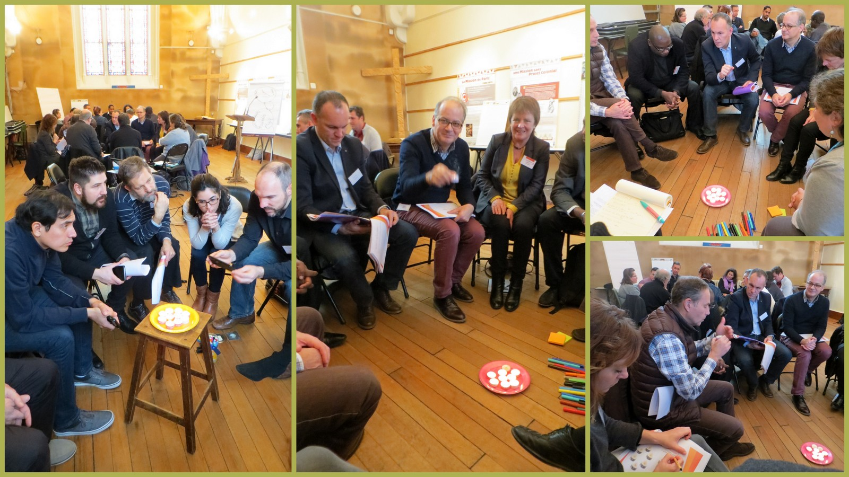
Formation
Pasteurs Leaders
La formation qui donne des clefs pragmatiques et efficaces pour mieux se connaitre et connaitre l'autre, définir et partager une vision inspirante, lever des leaders et piloter le changement pour la croissance de son église et au-delà.
Présentation mise à jour: avril 2018

Slide 2
Vous rêvez que votre équipe partage votre vision?
Qu'une armée de bénévoles se lève ?
Plus de disciples qui fassent des disciples ?
La formation expérientielle Pasteurs Leaders
est pour vous!

Slide 3
La formation est ouverte au : - Pasteur - Responsable d'église - Conjoint de pasteur actif/active dans le ministère - Dirigeant(e) d'association chrétienne - Étudiant(e) en théologie en dernière année d'étude - Aumônier

Slide 4
La pédagogie : • Alternance d’enseignements sous forme de topo et d'ateliers d'appropriation en sous groupe, en trinôme, en binôme ou seul • Exercices systémiques et debriefing avec le coach • Travaux en groupes animés par une équipe de coachs professionnels • Ateliers de co-développement à la fin de chaque module • Découverte de ses points forts, son style de leadership par une étude de son profil de personnalité

Slide 5
Cette formation est: • Animée par une équipe de coachs professionnels certifiés, chrétiens engagés, formés à l’accompagnement.
• Conseillée par de nombreux pasteurs de toutes dénominations (Église protestante unie de France, Assemblées De Dieu, Adventiste, France Mission, Fédération des Églises Évangéliques Baptistes de France, Conseil national des évangéliques de France, etc...)
• Initiée par l’Association Alpha engagée depuis longtemps à l’évangélisation et au service des églises et des pasteurs pour la croissance de l’Église.

Slide 6
Lieu: Paris
Date des prochaines sessions :
Session 1 : 18-19 Octobre 2018
Session 2 : 14-15 Novembre 2018
Session 3 : 10-11 Janvier 2019
Session 4 : 7-8 Février 2019
Prix par session : 124€ Chaque session est indépendante.
S’inscrire sur:
www.pasteurs-leaders.fr

